Slide 1
Deutsch III
Wir schreiben….

Slide 2
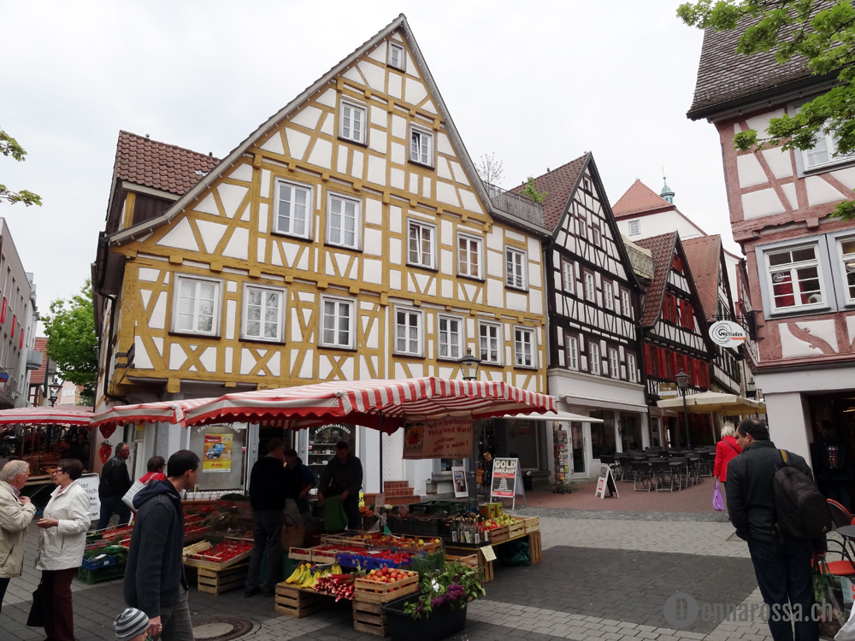
Was gibt es in der Schule zu essen? Und zu trinken? Was kaufst du, und was kostet das? Was brings du von zu Hause mit? Oder isst du nur in der Schulcafetria?

